Slide 1
Austria

Slide 2
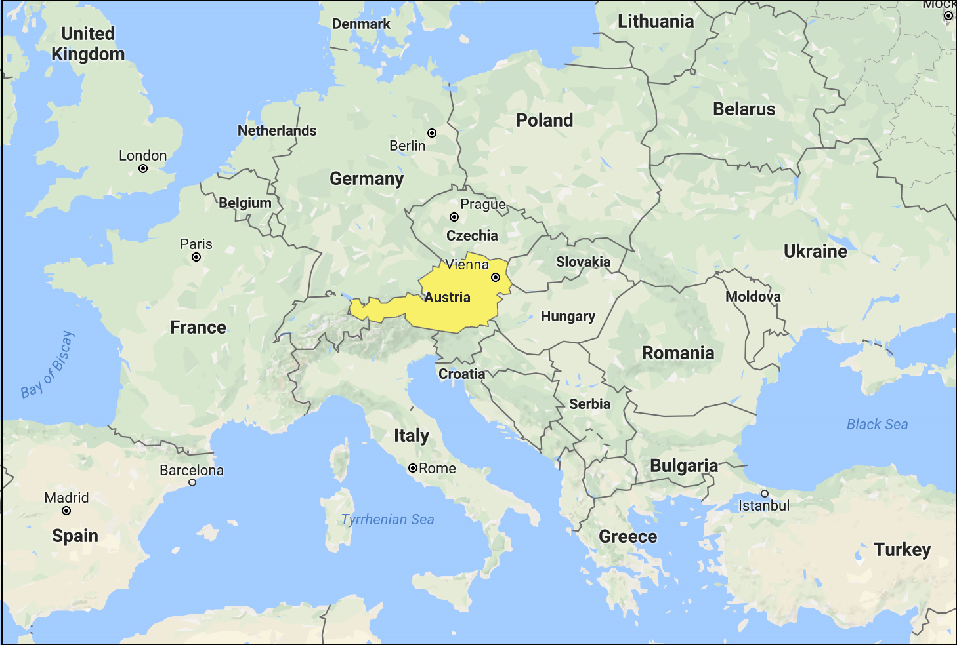
https://www.studentnewsdaily.com/wp-content/uploads/2017/10/austria-europe-map.jpg

Slide 3
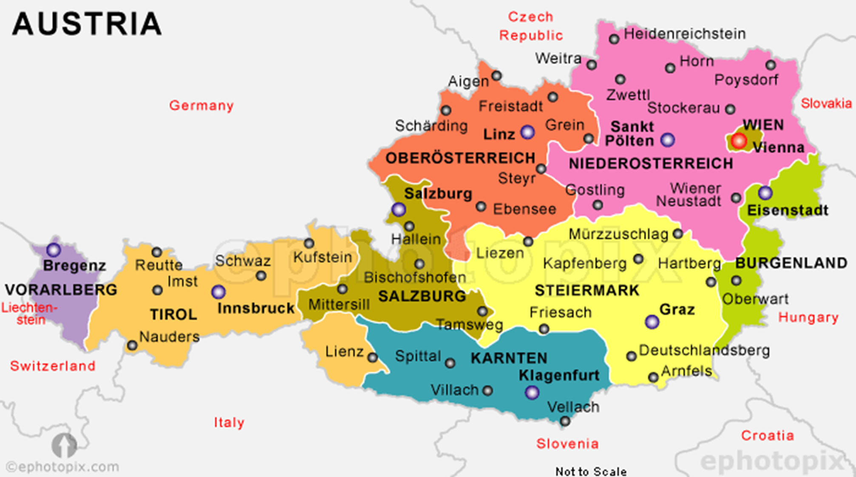
General Facts
Area 83.878,99 km2
Inhabitants 8.739.806
Language German
Currency Euro €
Capital City Vienna
Federal States 9

Slide 4
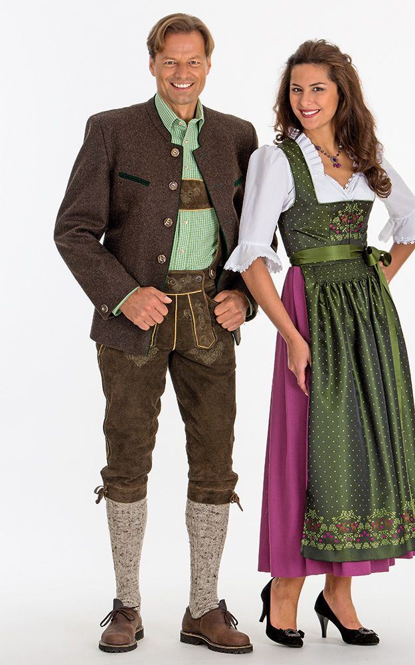
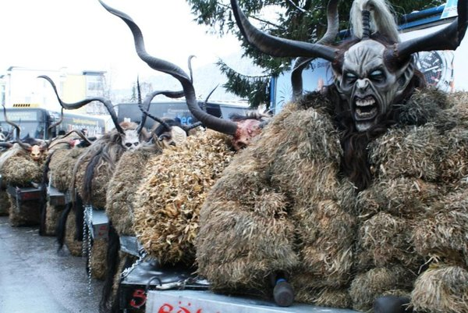
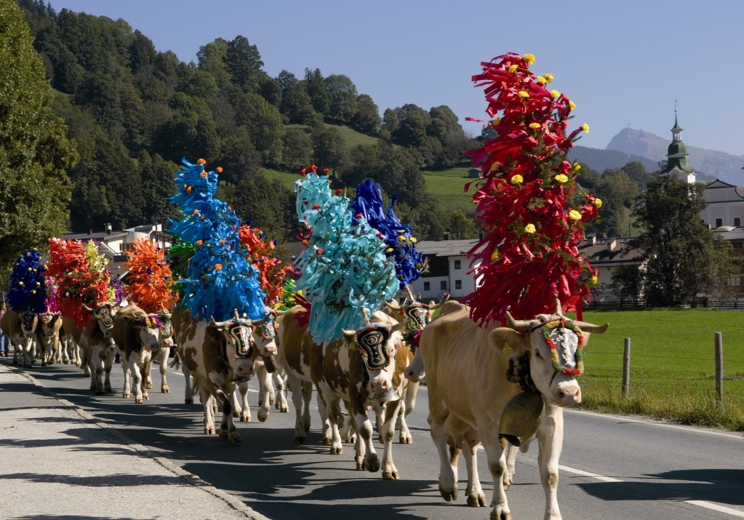
Traditions and Culture
Trachten und Lederhosen
Almabtrieb
Perchten
https://media05.regionaut.meinbezirk.at/2010/12/06/266605_web.jpg?1291627579
https://i.pinimg.com/originals/c8/38/a5/c838a5e017f2b7f6274dc6fd445f962e.jpg
https://www.kitzbueheler-alpen.com/media/kuhherde-beim-almabtrieb.jpg

Slide 5
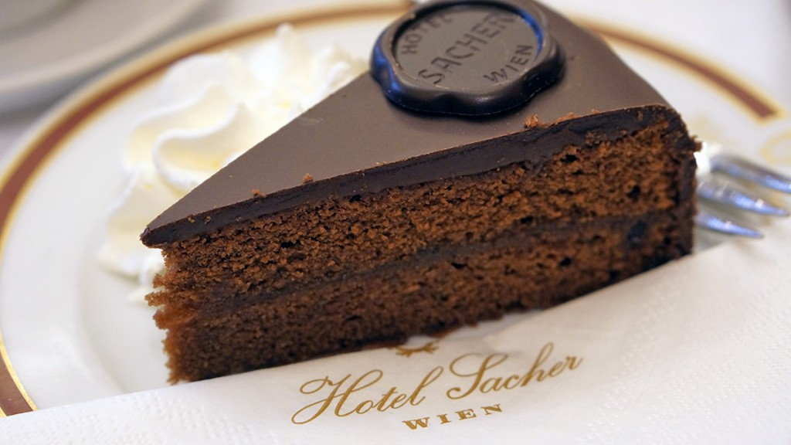
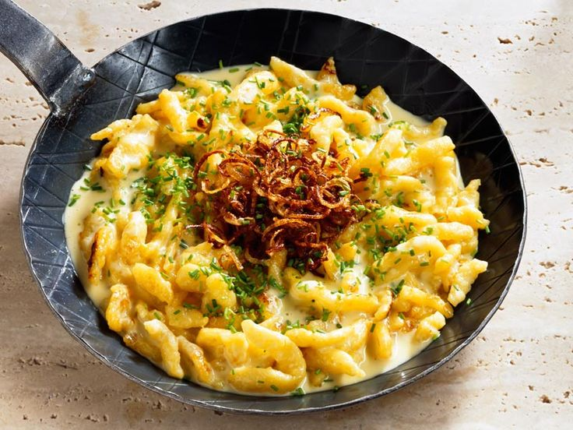
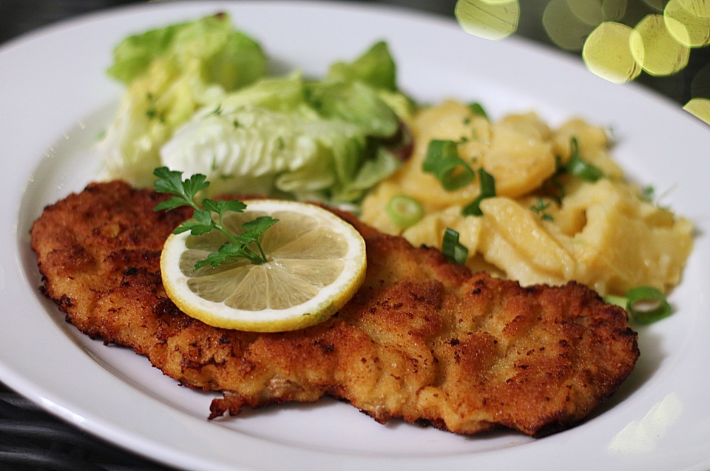
Typical Food
Wiener Schnitzel
Kaiserschmarrn
Kiachl/ ausgezogene Nudeln
Zillertaler Krapfen
Käsespäzle
Sacher Torte
Rostbraten
http://www.inspiredcitizen.com/wp-content/uploads/2015/04/Hotel-Sacher-cake-1-1024x576.jpg
https://i.pinimg.com/736x/dc/05/ea/dc05eab6effffdd8d1bb684eb83acc37.jpg
https://static.chefkoch-cdn.de/ck.de/rezepte/15/15869/852457-960x720-original-wiener-schnitzel.jpg

Slide 6
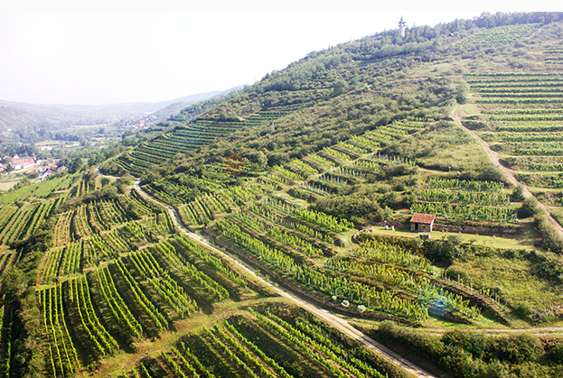
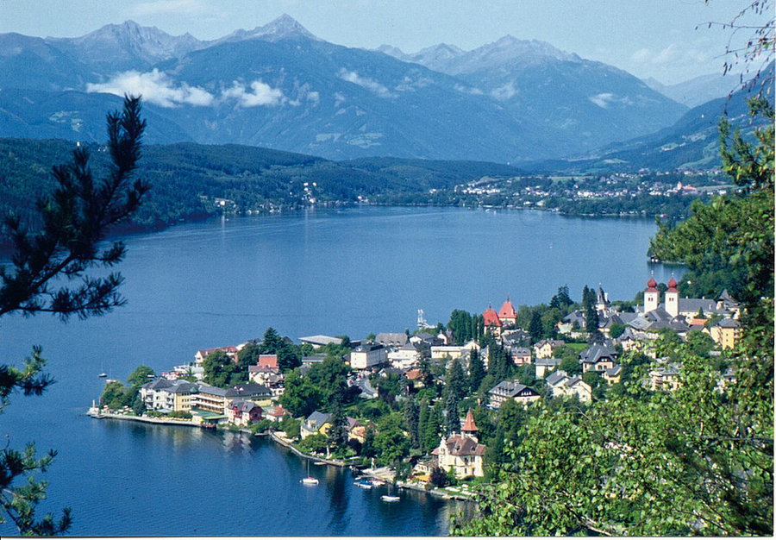
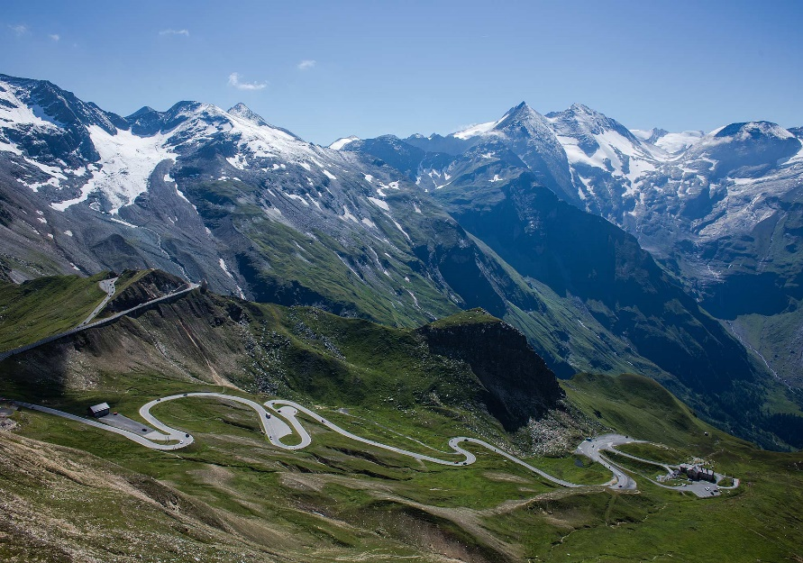
Landscape
Mountain Chains
Vineyards
Many Lakes
http://mototour.pl/images/europa/alpy/gross/gross_2.jpg
http://www.paasburg.de/beeindruckende-weinberge-im-kamptal-oesterreich-2/
http://static2.bergfex.at/images/downsized/f4/7719aacc1ad522f4_0d4a4db34759e026.jpg

Slide 7
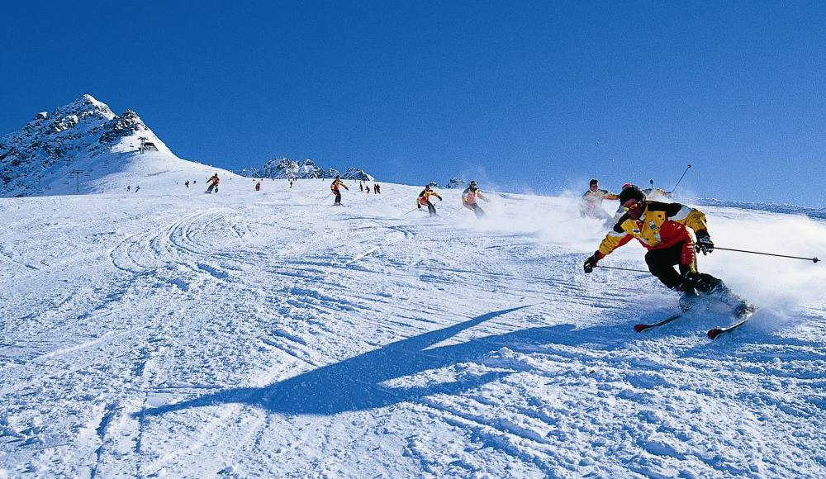
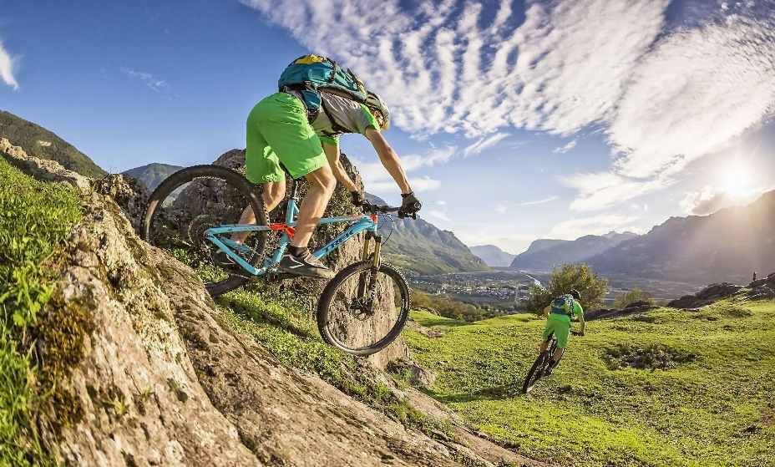
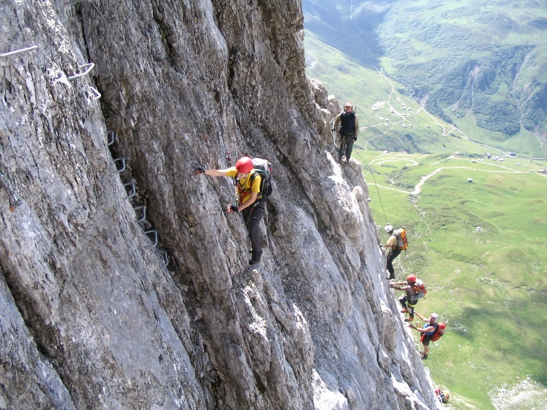
Popular Sports
Skiing
Cross-Country Skiing
Hiking
Mountain Climbing
Biking
https://www.mountainstar.info/uploads/tx_msemotionheader/Skigebiet-Bergkastel-Nauders-Tirol-04.jpg
http://static.f-mts.com/u0420/pics/14988-1920x1200-c.jpg
https://www.bergsteigen.com/fileadmin/userdaten/import/fotos/1199_3_256e12d7-d6cb-495b-b5bc-f9636d0aed08.jpg

Slide 8
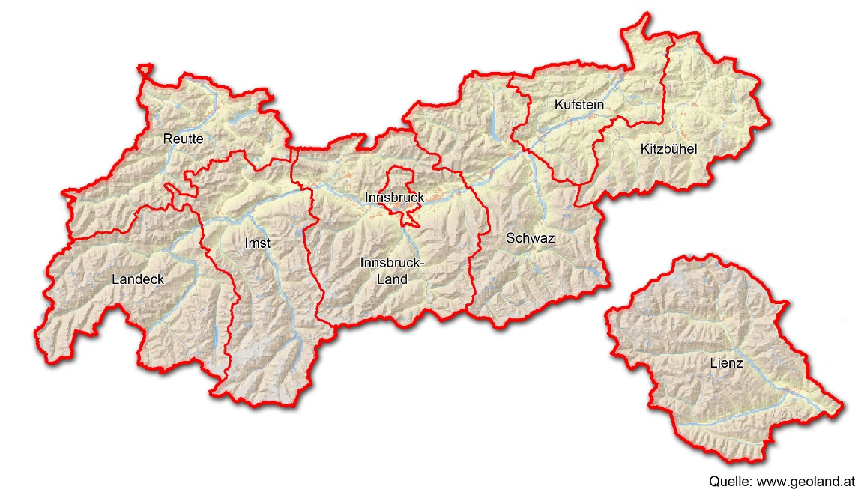
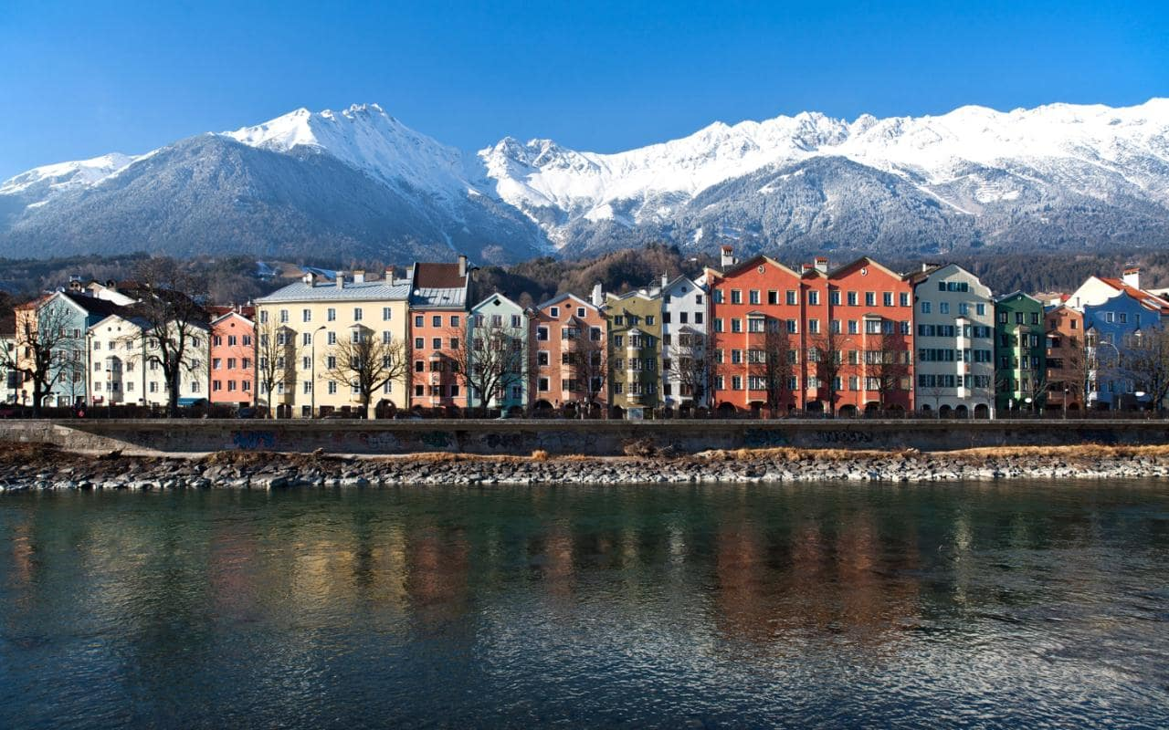
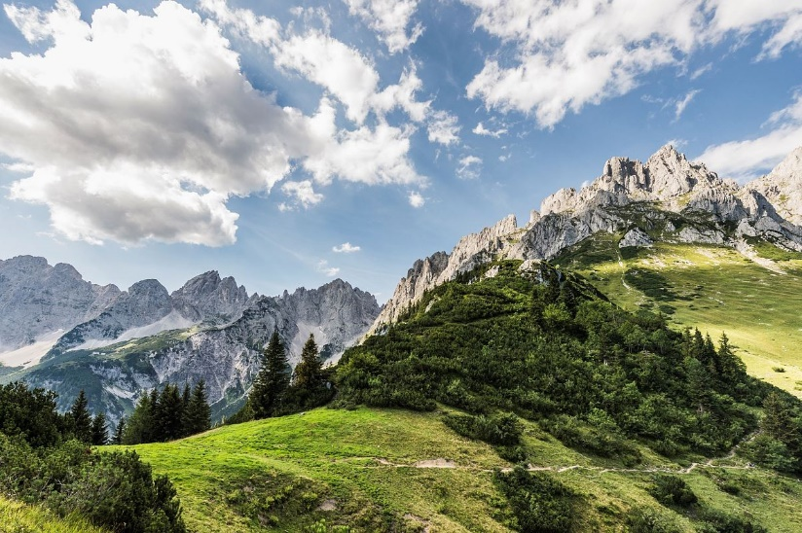
The Tyrol
Provincial Capital Innsbruck
Mountain Chain The Alps
Bordering Countries Germany and Italy
Districts 9
https://www.telegraph.co.uk/content/dam/Travel/Destinations/Europe/Austria/Innsbruck/Innsbruck%20lead-xlarge.jpg
https://www.wilderkaiser.info/media/Zoombilder/panorama-sommer-wilder-kaiser-foto-von-felbert-reiter-4.jpg

Slide 9
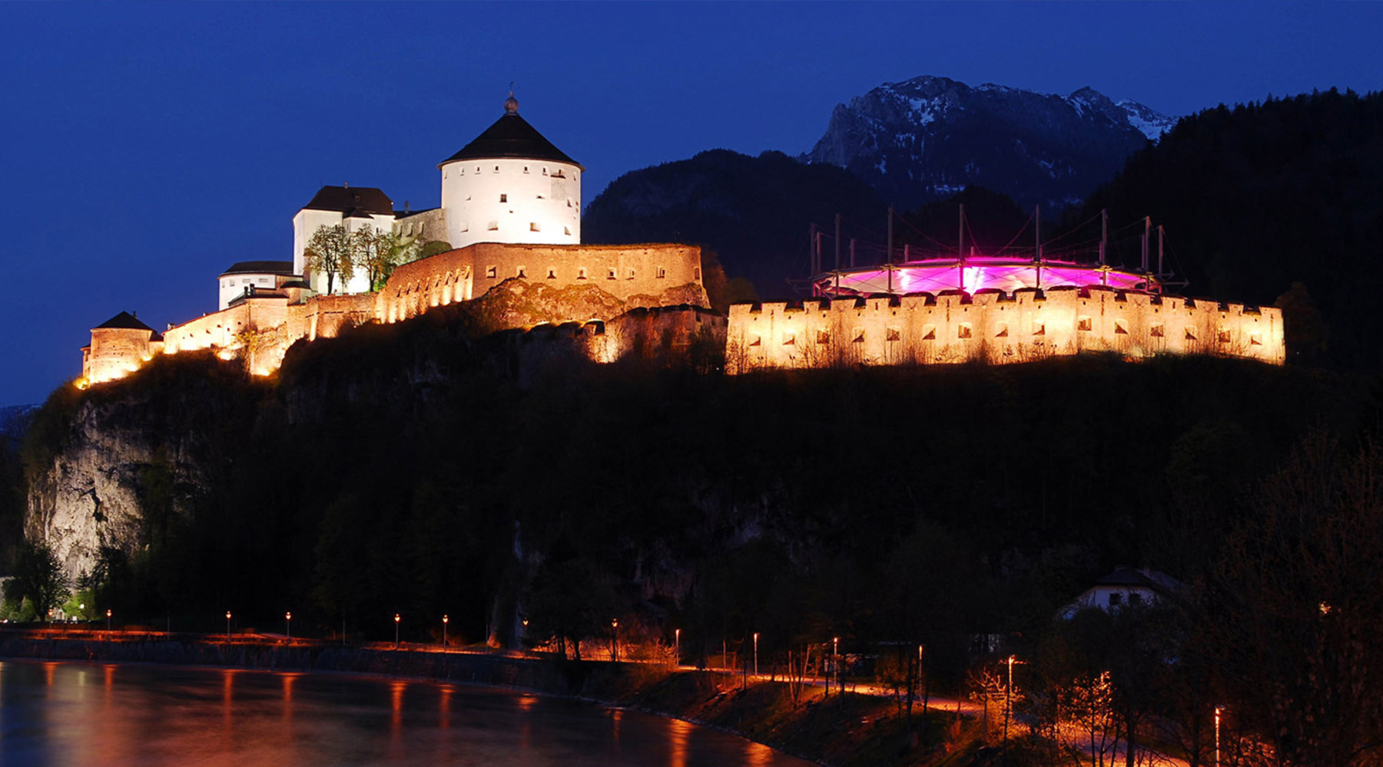
Kufstein
Die Perle Tirols

Slide 10
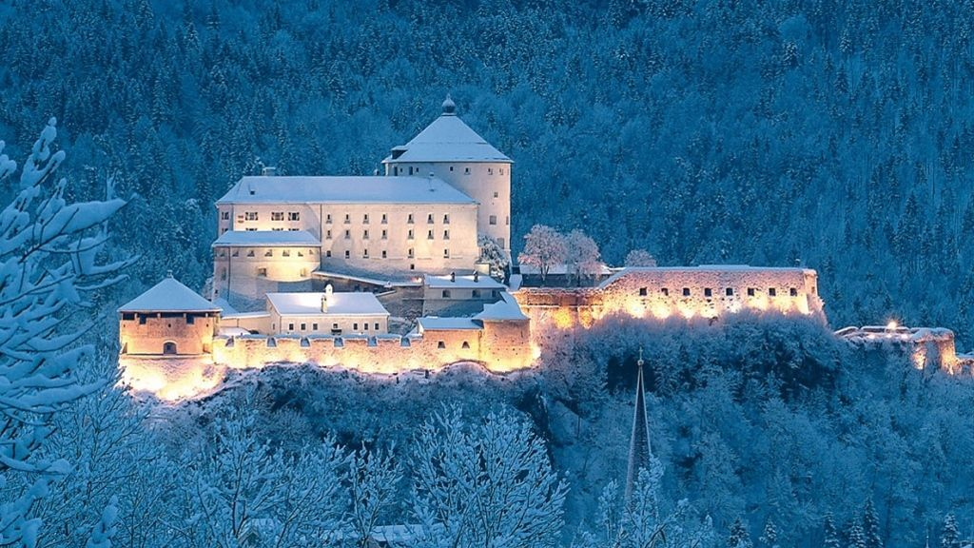
Die Festung
“Wahrzeichen” Kufsteins

Slide 11
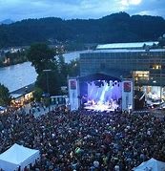
Kufstein Unlimited
Festival für 3 Tage in der ganzen Stadt
Über 50 Bands
Über 10 Bühnen
Mark Forster
Lena Meyer-Landrut
BossHoss

Slide 12
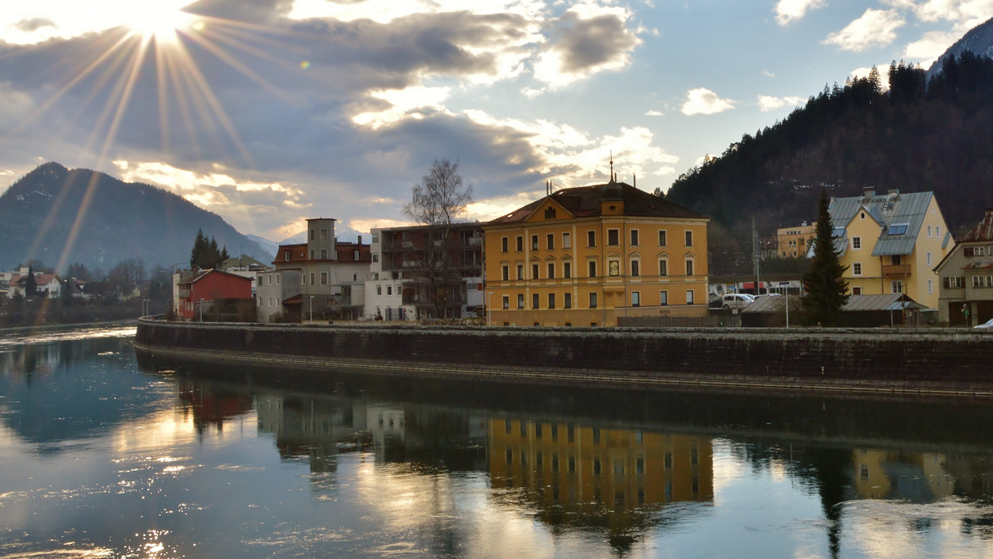
Der Inn
517 km lang
durch die Schweiz, Österreich und Deutschland verlaufend
rechter Nebenfluss der Donau.

Slide 13
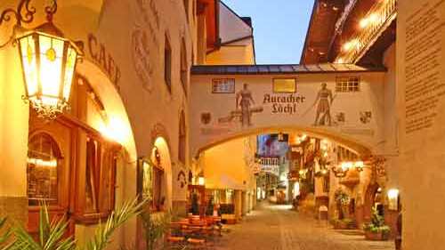
Römerhofgasse
Älteste Straße Kufsteins

Slide 14
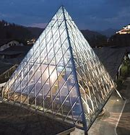
Riedel Glas

Slide 15
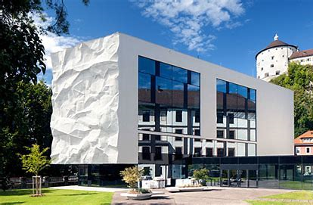
Our School
Bundesgymnasium/ Bundesrealgymnasium Kufstein
Founded in 1907
Headmistress: Ellen Sieberer
83 teachers
736 students
Eight school levels
Two educational branches (Linguistic & Scientific)
Languages: German, Italian, Spanish, French, Latin, English

Slide 16
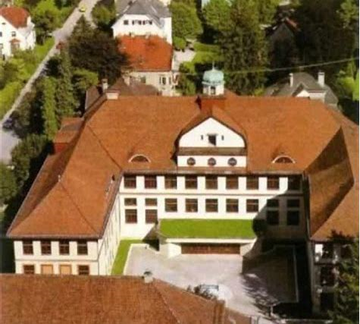
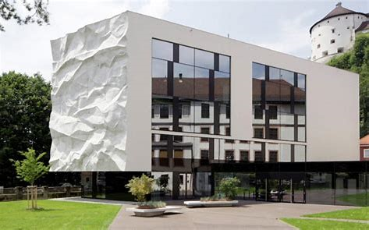
OURSChool

Slide 17
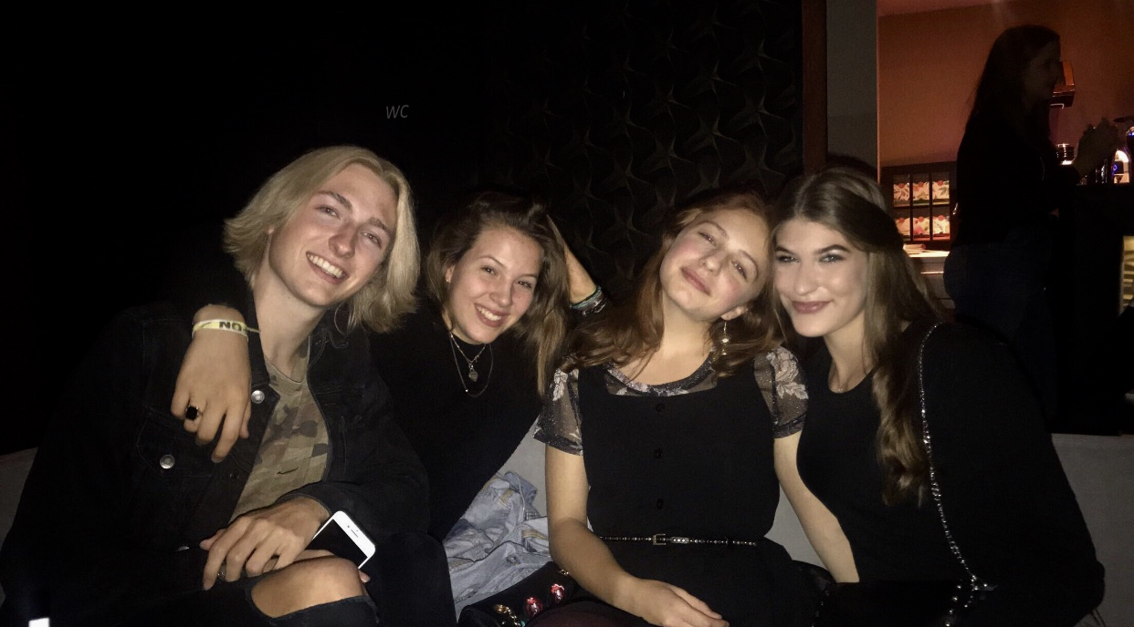
Emily Simmer
07.03. , 15 Jahre
Kufstein, Tirol
Hobbys:
Mein Hund, Ida
Teakwon-Do, Tanzen, Schwimmen
Zeit mit Feunden verbringen

Slide 18
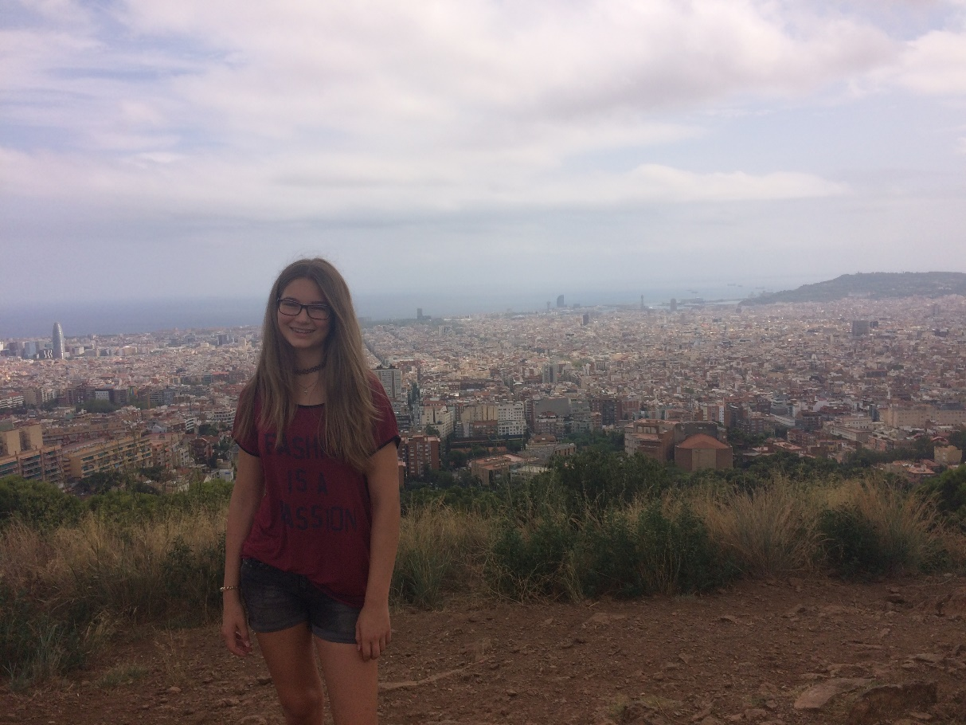
Sandra Juffinger
Name: Sandra Juffinger
Alter: 15 Jahre
Geschwister: 2 Brüder
Wohnort: Hinterthiersee
Hobbies: Ski fahren, Klavier spielen, eislaufen, Moped fahren, lesen

Slide 19
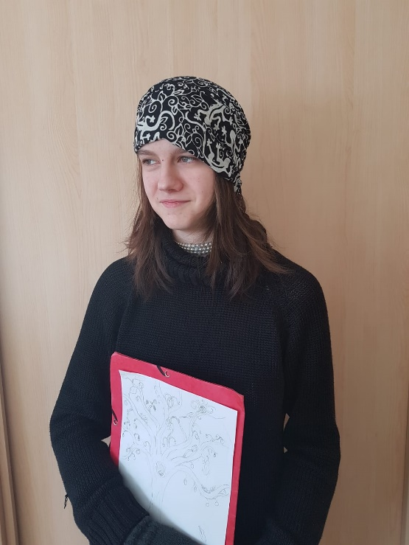
Mirjam Kronthaler
09.02.2003
Niederndorf (Austria)
Hobbies: Writing, Drawing, Anime

Slide 20
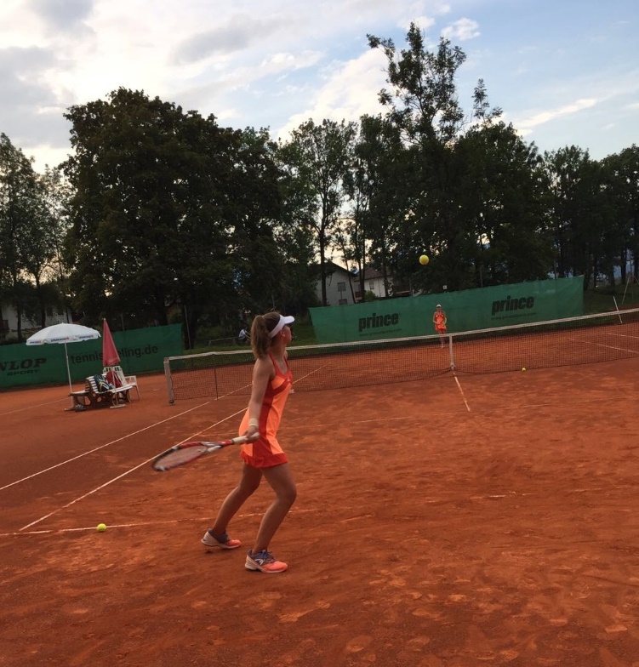
Irina Berndl
05.11.2002
Kiefersfelden (Germany)
Hobbies: Tennis, Cross Country Skiing, Meeting Friends

Slide 21
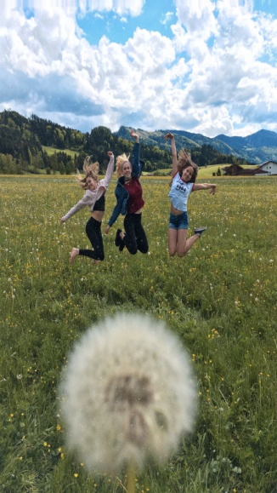
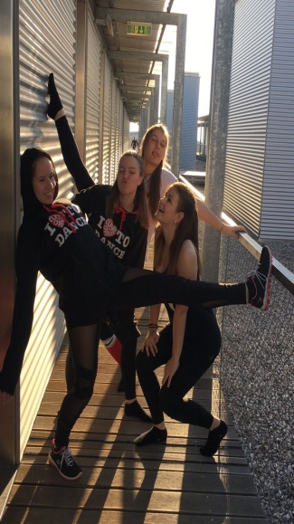
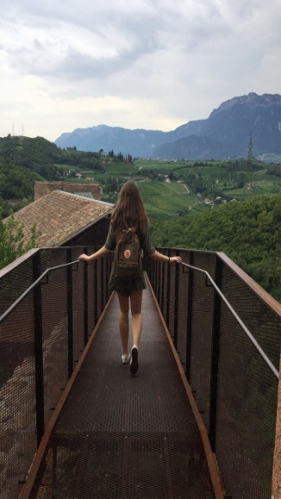
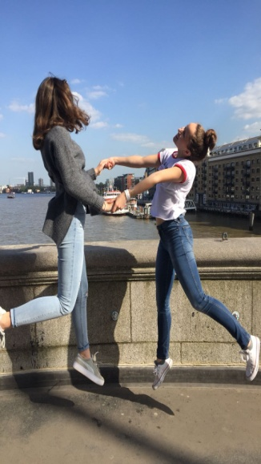
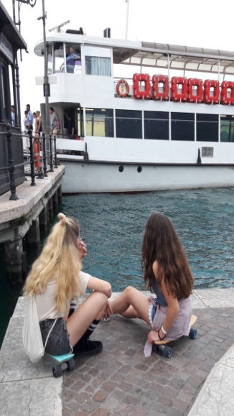
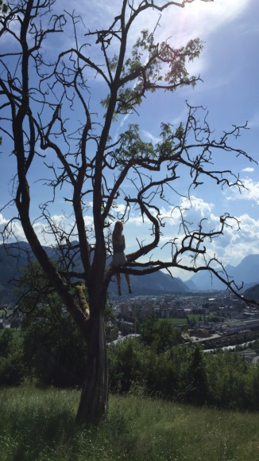
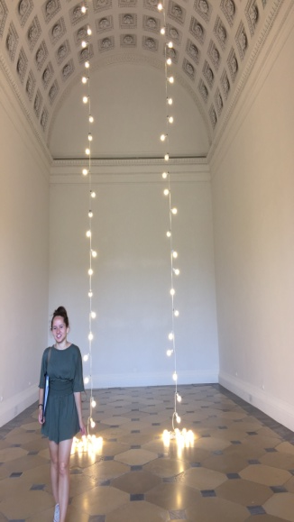
Leandra Kreisser
Favourite Activities: singing, dancing, traveling, drawing and taking pictures and meeting friends
From Bad Häring, Austria
15 years old

Slide 22
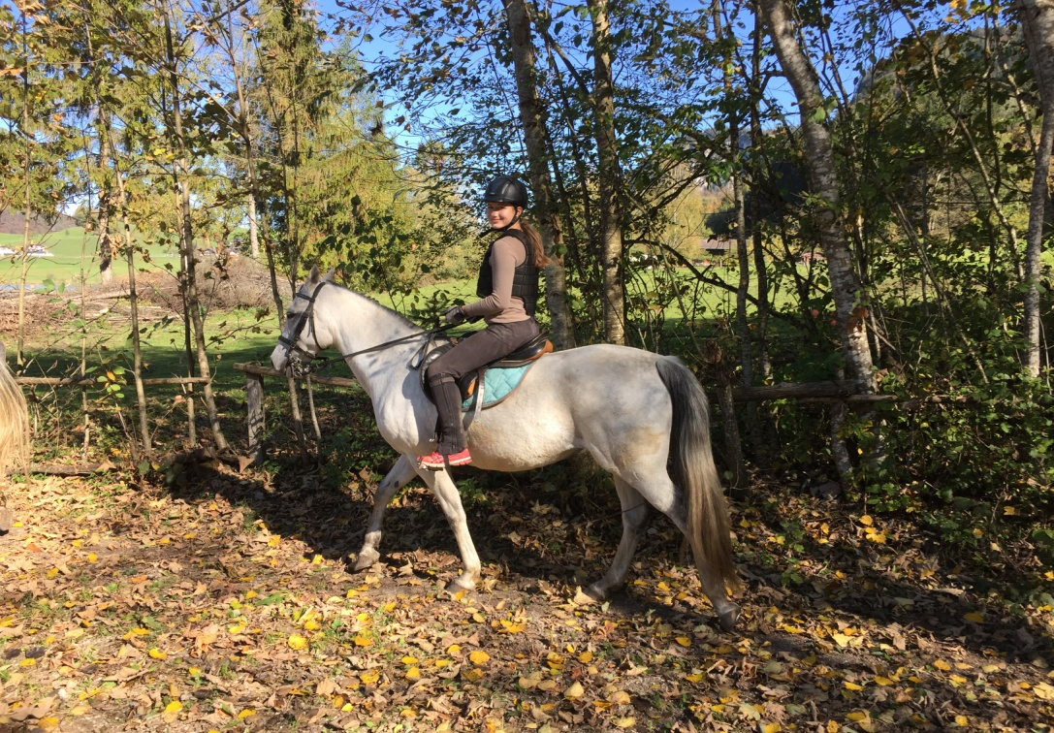
Amelie Kapfinger
Kufstein
15 years old
Hobbies : horse riding , meeting friends

